Slide 1
NJI_474 Landeskunde und Geographie
Klaus Otto Schnelzer, M.A. Herbst 2016
Michaela Daňová

Slide 2
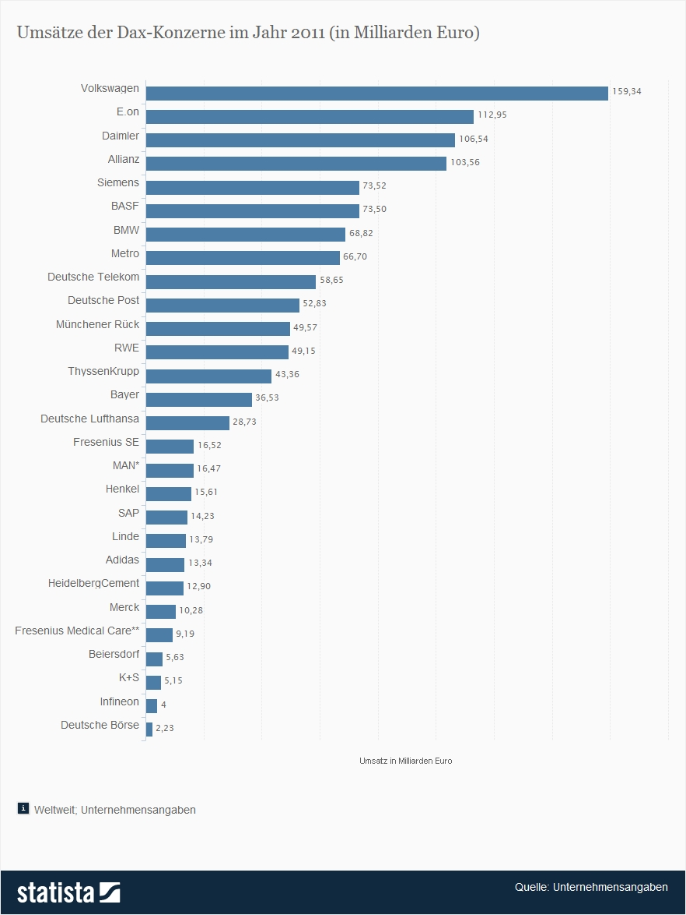

Slide 3
Sektoren

Slide 4
Warum gibt es keine großen Unternehmen in Berlin?

Slide 5
Warum gibt es so viele große Unternehmen im Westen und Süden, aber nicht im Norden und Osten?

Slide 6
Wie hängt es zusammen mit...?
Länderfinanzausgleich: Geberländer / Nehmerländer
Binnenmigration:
Abwanderung
Zuwanderung
—> Folge: Demographischer Wandel

